Slide 1
Kolonizace Severní a Jižní Ameriky od 15. století

Slide 2
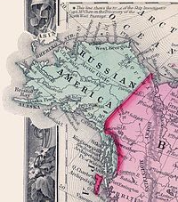
Kolonizace Severní Ameriky
OBJEVENÍ AMERIKY: 1492 – Kryštof Kolumbus
kolonizace Severní Ameriky začíná zhruba v 15. - 16. století
končí po obsazení všech území v 19. století
kolonizovali Španělé,
Angličané, Francouzi,
Nizozemci, Švédové a Rusové

Slide 3
Amerika neměla na rozdíl od Asie nebo Afriky prapůvodní obyvatele – první lidé přišli do Ameriky přes Beringův průliv z Asie zhruba před 40 000 lety
první Evropští kolonialisté v Severní Americe byli Španělé (na jihu) a Francouzi (na severu)
o oblast dnešního USA a Kanady (severnější část) se zajímali Angličané a Francouzi
oblast dnešní Aljašky byla kolonizována Ruskem
jih USA náležel Španělům
dnešní Mexiko bylo dobyto španělskými conquistadory už na počátku 16. století – byla to jedna z prvních oblastí pod evropskou kontrolou na americkém kontinentě vůbec

Slide 4
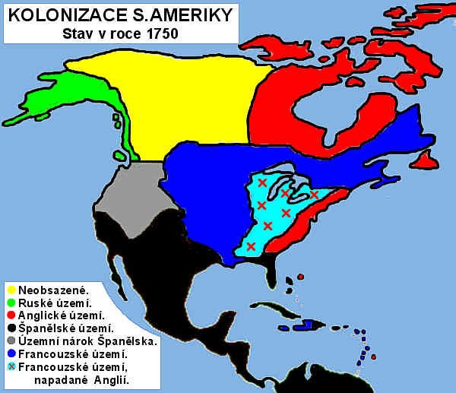

Slide 5
Španělé
Kryštof Kolumbus doplul do Karibiku na ostrovy Portoriko, Hispaniola a Kuba
v roce 1519 – 1520 - španělská invaze v Mexiku – „setkali“ se s Aztéky - Cortésova armáda
Španělé loupili, přepadávali a zabíjeli
v té době bylo v Novém světě asi 6000 Španělů
zprávy o dobytí centrálního Mexika přilákaly ve 20. letech 16. století tisíce dalších přistěhovalců

Slide 6
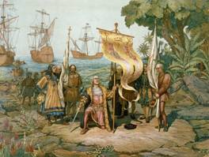
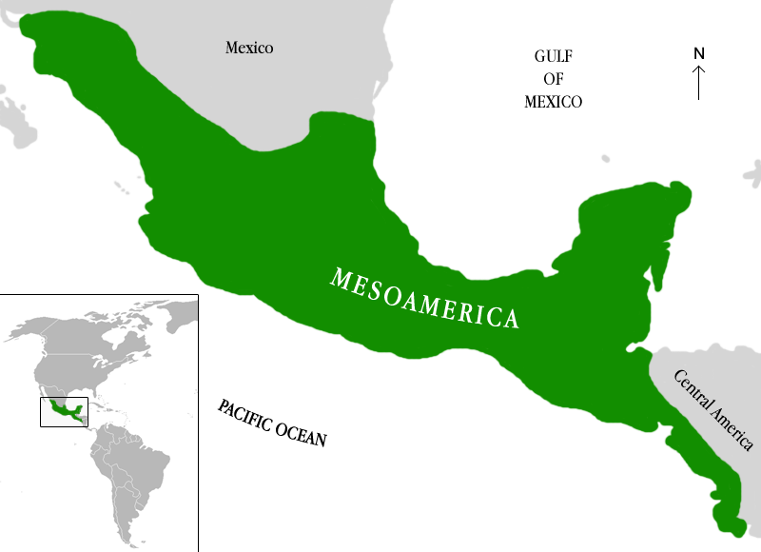
postupně začali být ohrožováni Brity, Francouzi a Nizozemci

Slide 7
Francouzi
Francouzi se proti proudu řeky sv. Vavřince dostali do dnešní Kanady (Québec)
poté rozšířili svá území od Acadie až za Velká jezera a na jih Missisippi do Mexického zálivu, kde založili osadu New Orleans
kvůli malé politické podpoře (v tomto období probíhala ve Francii Velká francouzská revoluce) a konfliktům s dalšími kolonizátory na východním pobřeží (některé své kolonie prohráli s Angličany v tzv. Sedmileté válce) Francouzi o svá území přišli

Slide 8
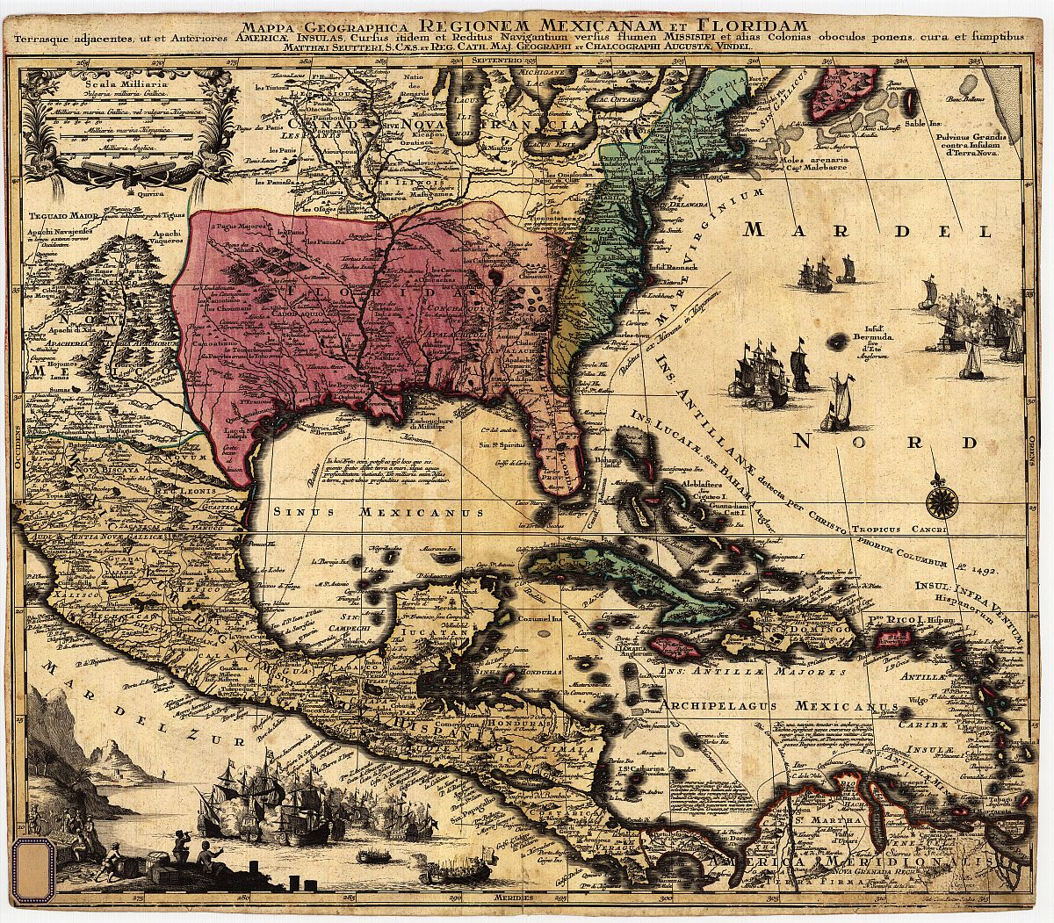
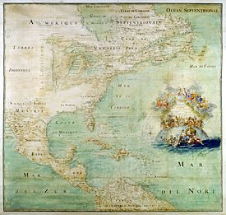
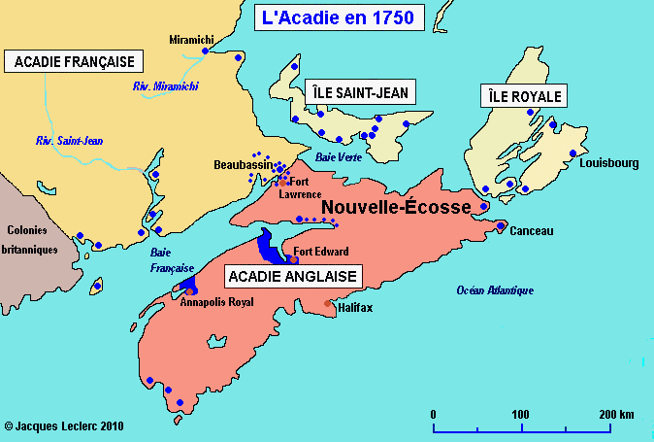
L'Acadie en 1750

Slide 9
Britové
měli větší úspěchy než Francouzi
britské osídlení se datuje od založení osady Jamestown ve Virginii (1607) a přistání lodi Mayflower v Massachusettském zálivu (1620)
do Severní Ameriky se stěhovaly velké skupiny Angličanů toužících po náboženské svobodě, do konce 17. stol. se přistěhovalo přes 250 000 lidí
od začátku 18. století založili 13 kolonií sahajících k hřebenům Appalačského pohoří
Angličané později rozšířili své provincie o dobytá či odkoupená území Francouzů a Nizozemců.

Slide 10
britské kolonie se začaly slibně hospodářsky rozvíjet
vázanost na Británii se stala překážkou = roku 1776 vyhlašují nezávislost = vznik USA
postupně získávali celé dnešní území

Slide 11
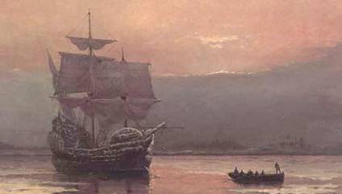
Loď Mayflower při přistání v Pearl Harbor

Slide 12
Švédové
jelikož byli v 17. století povzbuzeni válečnými úspěchy v třicetileté válce, zabrali oblast dnešních států Delaware, New Jersey, Penyslvania a Maryland
švédské kolonie obývalo pouhých pár set obyvatel, kteří žili v naprosté shodě s místními Indiány

Slide 13
Nizozemci
obsadili švédské kolonie
mimo jiné založili i osadu Nový Amsterdam, kterou později získali Britové a udělali z něj New York
na počátku holandské kolonizace se mořeplavec Henry Hudson snažil najít další cestu do Indie a doplul do Ameriky, do ústí dnes po něm pojmenované řeky Hudson.
kolonie, zprvu využívána jako křižovatka tras obchodníků s kožešinami dostala souhrnný název Nové Nizozemí

Slide 14
Rusové
vlastnili od roku 1732 Aljašku, kterou pak v dubnu 1867 koupili Američané téměř zadarmo, neboť na Aljašce objevili nepřeberné množství přírodního bohatství, které jim vynahradilo celkových 7,2 milionů dolarů, které Rusům zaplatili

Slide 15
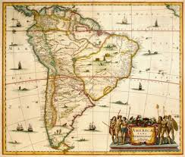
Kolonizace Jižní Ameriky
začíná v 16. století a končí na počátku 19. století, kdy začínaly vznikat nezávislé státy
kolonizovali Španělé, Portugalci, Nizozemci, Francouzi

Slide 16
Španělé do Jižní Ameriky postupovali po moři při pobřeží Pacifiku a částečně také po souši přes oblast Střední Ameriky na západní pobřeží kontinentu
Nejjižnější oblasti Jižní Ameriky (dnešní Uruguay a Argentina) byly kolonizovány z oblasti And a z moře – tam Španělé v roce 1580 založili přístavní město Buenos Aires.
Portugalci kolonizovali směrem z východního pobřeží dnešní Brazílie do vnitrozemí.

Slide 17
Nizozemci se zaměřili na oblasti, kde už existovaly portugalské kolonie
obsadili město Bahía, portugalskou provincii Pernambuco
Kolem roku 1650 byl téměř veškerý obchod s otroky a cukrovou třtinou pod kontrolou Nizozemců, ale neudrželi si ho na dlouhou dobu

Slide 18
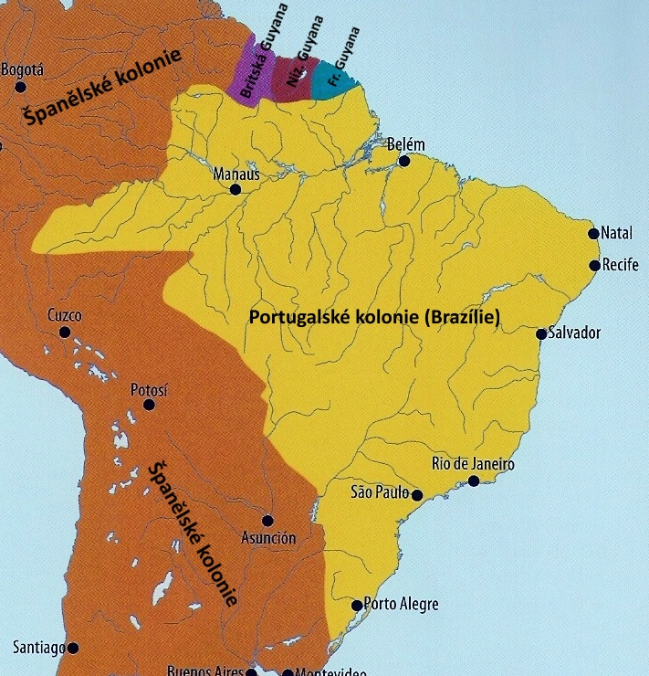

Slide 19
Francouzi se dlouhodobě orientoval spíše na oblasti Severní Ameriky, ale vzhledem k tomu, že oblast Karibiku a severního pobřeží Jižní Ameriky byla strategicky i obchodně velmi důležitá, Francouzi se snažili udržovat svojí přítomnost i v této oblasti
Na začátku 17. století (1624) začali Francouzi osidlovat oblast na severním pobřeží, která je dnes více méně totožná s tzv. Francouzskou Guyanou
kolonizovali také sousední ostrovy v Karibském moři Martinique a Guadeloupe, které jsou dodnes zámořskými teritorii Francie.

Slide 20
Angličané se také zajímali o Karibské ostrovy a severní pobřeží Jižní Ameriky
od 17. do 19. století Anglie soupeřila s Nizozemskem
bývalá nizozemská kolonie tzv. Britská Guayana se stala britskou kolonií až v roce 1814 po téměř dvou staletích sporů

